Slide 1


Teoría de Sistemas
CLASE 2:
Conceptos
PhD. Rodrigo Torres Avilés

Slide 2


Objetivos Para Hoy
Repaso
Enfoques
Reduccionista
Mecanicista
Sistémico
Ejemplos
Teoría General de Sistemas. PhD Rodrigo Torres Avilés. Fc. de Cs. Empresariales

Slide 3
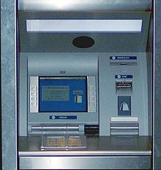
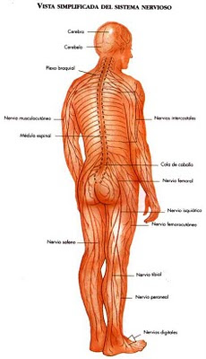
En el capítulo anterior:
Conceptos:
Estado.
Ambiente (Sist. Abierto/Cerrado).
Evento.
Sinergia.
Dinámica, Tiempo y Espacio.
Complejidad
Cuantitativa, Conectiva y Variativa.
Entropía, NegaEntropía, Energía e Información.
Estructura, frontera y modelo.
Energía e Información.
Organización
Teoría General de Sistemas. PhD Rodrigo Torres Avilés. Fc. de Cs. Empresariales

Slide 4
Enfoques
Para analizar un sistema, uno puede tomar puntos de vista distintos.
Veremos enfoques distintos, haciendo hincapié en los de vista más holístico.
Teoría General de Sistemas. PhD Rodrigo Torres Avilés. Fc. de Cs. Empresariales

Slide 5
Enfoque Reduccionista
En este planteamiento, se descompone el objeto a estudiar en sus partes constituyentes, de manera de estudiarlos para tratar de inferir el comportamiento general.
El objetivo es la subdivisión más pequeña posible de los elementos para así individualizar y facilitar su completo entendimiento.
Teoría General de Sistemas. PhD Rodrigo Torres Avilés. Fc. de Cs. Empresariales

Slide 6
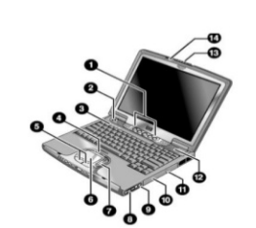
Enfoque Reduccionista
Consta de 3 pasos:
Reducción: Separar en elementos.
Análisis: Analizar dichos elementos.
Síntesis: Establecer relaciones.
Ejemplos:
Ciencias duras.
Computador:
Teoría General de Sistemas. PhD Rodrigo Torres Avilés. Fc. de Cs. Empresariales

Slide 7
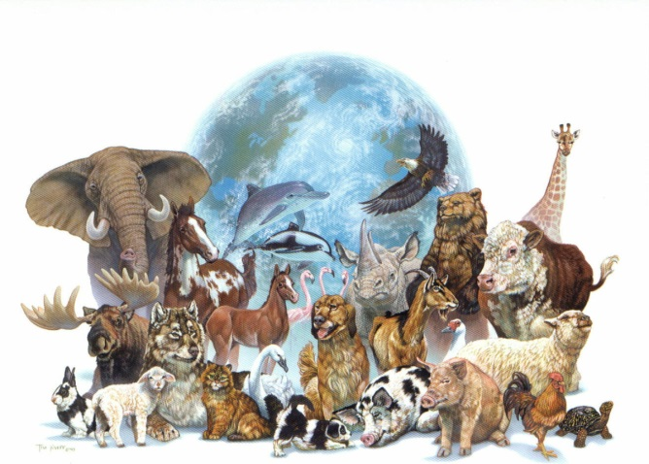

Enfoque Reduccionista
No siempre es la opción más acertada:
Ejemplos:
Biología
Cuántica
Teoría General de Sistemas. PhD Rodrigo Torres Avilés. Fc. de Cs. Empresariales

Slide 8
Enfoque Analítico Mecanicista
Este es un ‘hijo’ del anterior, aunque algunos autores los separan.
Se centra en la relación causa efecto en el comportamiento de los sistemas.
No considera que el ambiente forme parte de la ecuación.
Teoría General de Sistemas. PhD Rodrigo Torres Avilés. Fc. de Cs. Empresariales

Slide 9
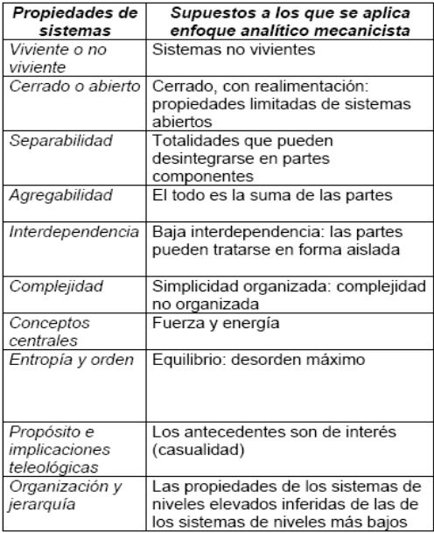
Enfoque Analítico Mecanicista: Supuestos
Teoría General de Sistemas. PhD Rodrigo Torres Avilés. Fc. de Cs. Empresariales

Slide 10
Enfoque de Ciencias Básicas
Antes de ir directamente al enfoque de sistemas, iremos por sus primeros intentos en ciencias básicas.
Son en realidad tendencias de aplicación práctica de la TGS.
Veremos esto en distintas disciplinas.
Teoría General de Sistemas. PhD Rodrigo Torres Avilés. Fc. de Cs. Empresariales

Slide 11
Enfoque de Cs. Básicas: Teoría Clásica
Se aplica en matemáticas (Cálculo infinitesimal).
Se busca enunciar principios aplicables a sistemas en general o a subclases, ya sea abierto o cerrado.
Se proporcionan técnicas para investigación, descripción y aplicación en casos concretos.
Teoría General de Sistemas. PhD Rodrigo Torres Avilés. Fc. de Cs. Empresariales

Slide 12
Enfoque de Cs. Básicas: Simulación
La computación ha abierto un flanco gracias a su poderío actual.
La experimentación es sustituida por simulación computacional, comprobando modelos con datos experimentales.
Usado en economía, EDNL, mercados, etc.
Teoría General de Sistemas. PhD Rodrigo Torres Avilés. Fc. de Cs. Empresariales

Slide 13
Enfoque de Cs. Básicas: Teoría de los compartimientos
Desarrollada por Rescigno y Segre en 1966.
Cada subunidad tiene condiciones de frontera y transporte.
Cada sub-unidad comparte en cadena o bien una unidad central en comunicación con periféricos.
Teoría General de Sistemas. PhD Rodrigo Torres Avilés. Fc. de Cs. Empresariales

Slide 14
Enfoque de Cs. Básicas: Teoría de los conjuntos
Desarrollada por Mesarovic (1964) y Maccia (1966) de manera independiente.
Sostiene que las propiedades de sistemas pueden ser interpretadas por teoría de conjuntos y sus operaciones.
Teoría General de Sistemas. PhD Rodrigo Torres Avilés. Fc. de Cs. Empresariales

Slide 15
Enfoque de Cs. Básicas: Teoría de las Redes Sesgadas
Desarrollada por Rapoport (1949).
Se estudian las redes desde un punto de vista construccionista.
Según esta visión, las redes se construyen desde eventos locales de conexión que tienen componentes ambas al azar y sesgadas.
Teoría General de Sistemas. PhD Rodrigo Torres Avilés. Fc. de Cs. Empresariales

Slide 16
Enfoque de Cs. Básicas: Teoría de Grafos
Nacida oficialmente en 1736, por Euler al resolver el problema general de los puentes de Königsberg.
Los problemas se analizan desde un foco estructural o topológico más que de sus relaciones.
Punto especial a los grafos dirigidos. Se estudian propiedades como convergencia, conectividad, etc.
Teoría General de Sistemas. PhD Rodrigo Torres Avilés. Fc. de Cs. Empresariales

Slide 17
Enfoque de Cs. Básicas: Cibernética
Nacida en 1942 por Wiener y Rosenblueth como la ciencia que estudia “el control y comunicación en el animal y la máquina”.
En términos generales, se centra en los flujos de energía e información entre sistemas.
Si bien se confunde con la robótica, es un campo mucho más amplio.
Teoría General de Sistemas. PhD Rodrigo Torres Avilés. Fc. de Cs. Empresariales

Slide 18
Enfoque de Cs. Básicas: Teoría de autómatas
Nacida en 1967 por Mibsky.
Teoría de autómatas abstractos con input, output y posible aprendizaje.
Basado en el modelo general de la máquina de Turing.
Aplicación: IA.
Teoría General de Sistemas. PhD Rodrigo Torres Avilés. Fc. de Cs. Empresariales

Slide 19
Enfoque de Cs. Básicas: Teoría de Juegos
Nacida en 1947 por von Newmann y Morgenstern.
Esta estudia el comportamiento de jugadores racionales dentro de un juego a fin de obtener ganancias máximas a través de estrategias colaborativas o no colaborativas.
Usado grandemente en economía.
Teoría General de Sistemas. PhD Rodrigo Torres Avilés. Fc. de Cs. Empresariales

Slide 20
Enfoque de Cs. Básicas: Teoría de la Decisión
Interdisciplinaria entre administración, economía y psicología.
Centrada en el que toma la decisión, teniendo en cuenta condiciones como la cantidad de información que posee.
Existen decisiones sin riesgo, bajo incertidumbre, atemporal y social.
Teoría General de Sistemas. PhD Rodrigo Torres Avilés. Fc. de Cs. Empresariales

Slide 21
Enfoque de Cs. Básicas: Otras
Teoría de las colas: Optimización en condiciones de apiñamiento.
Análisis Factorial: Aislamiento de fenómenos multivariable.
Modelo Verbal: Teorías verbales de modelos formulados. Los anteriores son modelos matemáticos en general.
Teoría General de Sistemas. PhD Rodrigo Torres Avilés. Fc. de Cs. Empresariales

Slide 22
Enfoque de Cs. Básicas: Ciencia de los sistemas
En términos aplicativos, se pueden clasificar enfoques sistémicos en:
Ingeniería de Sistemas: Sistemas Hombre-Máquina.
Investigación de Operaciones: Centrado en sistemas existentes humanos, máquinas, materiales, dinero. Incorpora azar, riesgo y sesgo.
Ingeniería Humana: Ocupado del sistema humano, su estudio, aumento y límites.
Teoría General de Sistemas. PhD Rodrigo Torres Avilés. Fc. de Cs. Empresariales

Slide 23
Enfoque de Sistemas
Teoría general de sistemas aplicada.
Es una forma de enfrentar un problema desde una visión general, considerando las interacción de las partes.
Enfoque desde un punto de vista global.
Teoría General de Sistemas. PhD Rodrigo Torres Avilés. Fc. de Cs. Empresariales

Slide 24
Enfoque de Sistemas: Descripciones
Metodología de diseño:
Implicancias de las decisiones diseñadas.
Marco Conceptual Común:
Modelos, propiedades, estructuras, confrontación de dilemas.
Nueva Clase de método científico.
Busca redefinir el método científico para enfrentar procesos generales.
Teoría General de Sistemas. PhD Rodrigo Torres Avilés. Fc. de Cs. Empresariales

Slide 25
Enfoque de Sistemas: Descripciones
Teoría de Organizaciones:
Busca ver las organizaciones como un todo, aunando lo conductual, mecánico y objetivos.
Dirección por sistemas:
Se busca una eficacia total global, no optimización local.
Métodos relacionados:
Disciplinas en estado de flujo, pero con intereses y raíces comunes.
Teoría General de Sistemas. PhD Rodrigo Torres Avilés. Fc. de Cs. Empresariales

Slide 26
Distinción entre Reduccionista y Sistémico
Teoría General de Sistemas. PhD Rodrigo Torres Avilés. Fc. de Cs. Empresariales

Slide 27
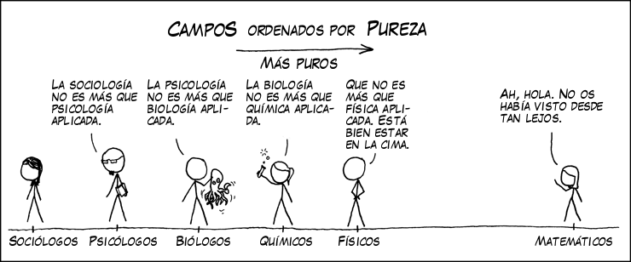
Meme de la clase

